Slide 1

AI 芯片
— AI 计算体系
深度学习计算模式
ZOMI

Slide 2
Talk Overview
AI 计算体系
深度学习计算模式
计算体系与矩阵运算
AI 芯片基础
通用处理器 CPU
从数据看 CPU 计算
通用图形处理器 GPU
AI专用处理器 NPU/TPU
计算体系架构的黄金10年

Slide 3
Talk Overview
深度学习计算模式
The History – AI 的发展和范式
Models Architecture – 经典模型结构
Quantization and Pruning – 模型量化与剪枝
Efficient Models – 轻量化网络模型
Models Parallel – 大模型分布式并行

Slide 4
AI的发展和范式

Slide 5
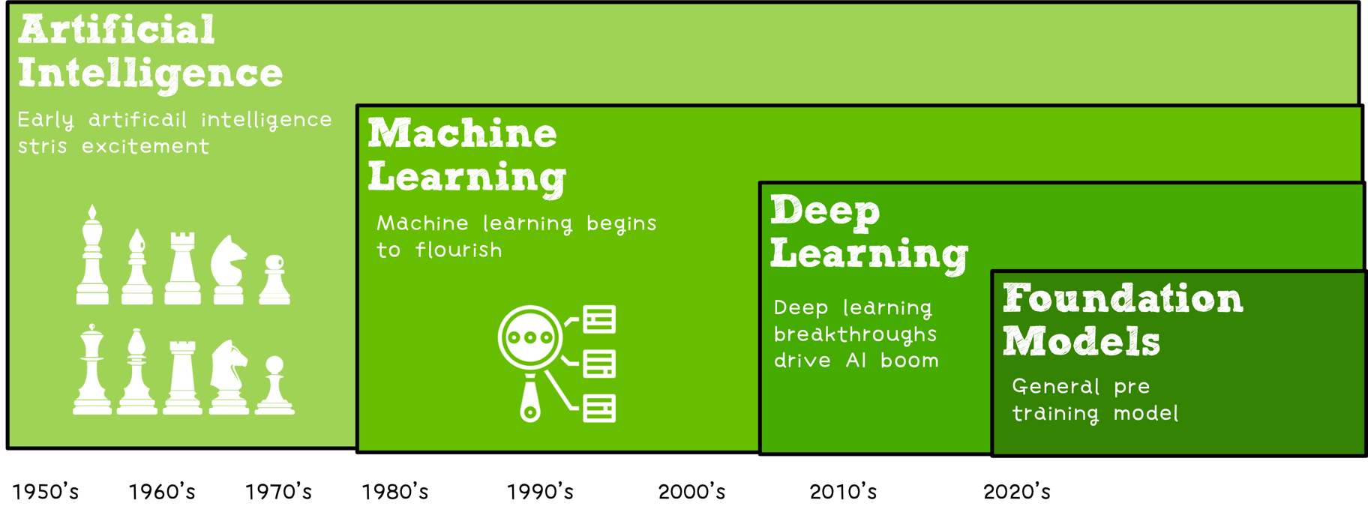
AI 总体发展路线

Slide 6
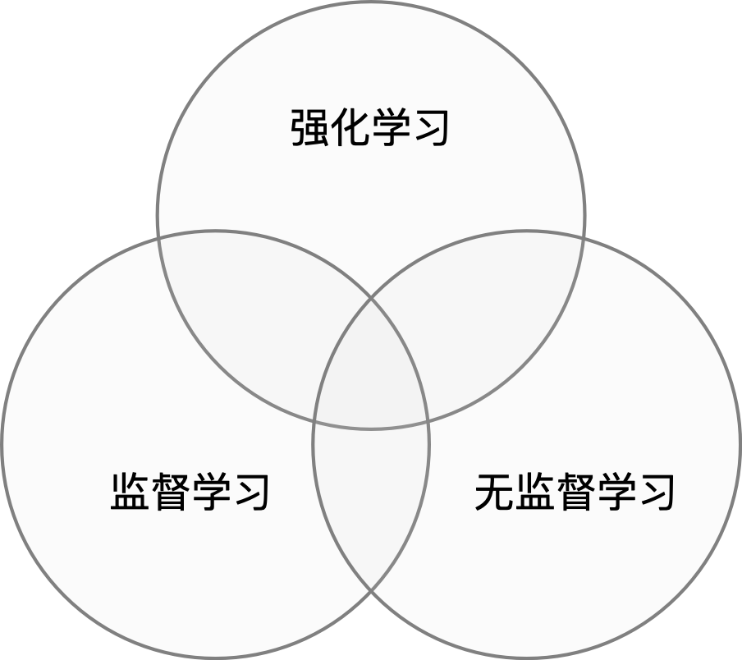
AI 三大范式

Slide 7
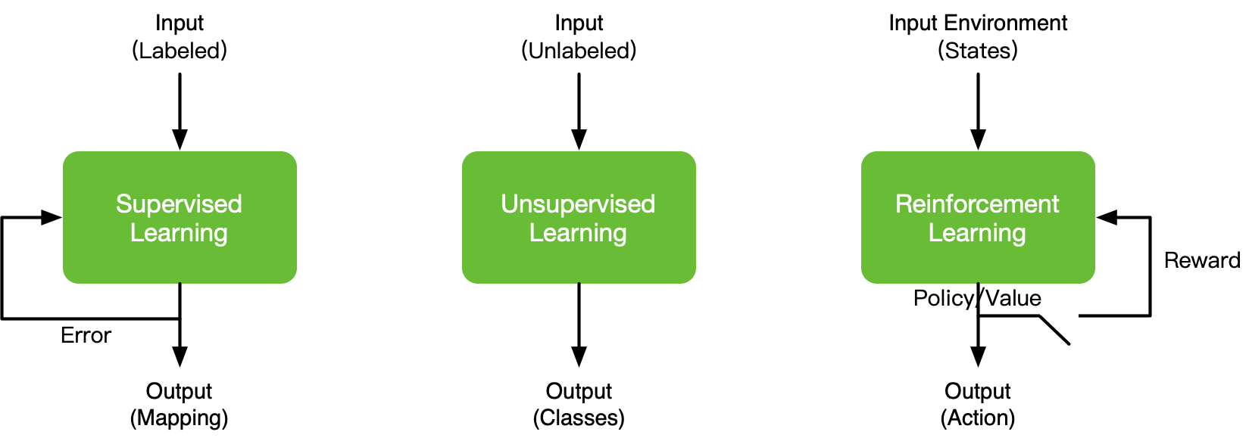
AI 三大范式流程

Slide 8
网络模型结构
设计&演进

Slide 9
什么是神经网络？
https://ai.googleblog.com/2017/11/feature-visualization.html

Slide 10
神经网络可视化
https://ai.googleblog.com/2017/11/feature-visualization.html

Slide 11
神经网络主要计算：权重求和
主要的计算模式：multiply and accumulate (MAC) > 90% computation
Input
Hidden
Output
Activation Function

Slide 12
主流的网络模型结构 (I)
全连接 Fully Connected Layer
Feed forward, fully connected
Multilayer Perceptron(MLP)
卷积层 Convolutional Layer
Feed forward, sparsely-connected, weight shading
Convolutional Neural Network(CNN)
Typically used for images

Slide 13
主流的网络模型结构 (II)
循环网络 Recurrent Layer
Feedback
Recurrent Neural Network(RNN/LSTM)
Typically used for sequential data(e.g., speech, language)
注意力机制 Attention Layer
Attention(matrix multiply) + Feed forward, fully connected
Foundation Models
Transformer

Slide 14
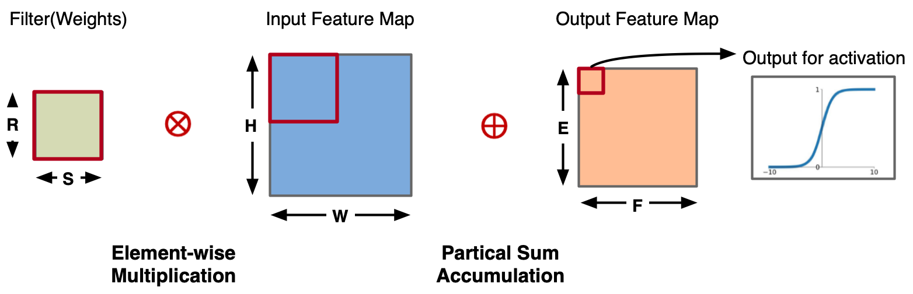
卷积计算 Convolution in CNN
Key Operations is multiply and accumulate (MAC) > 90% computation

Slide 15
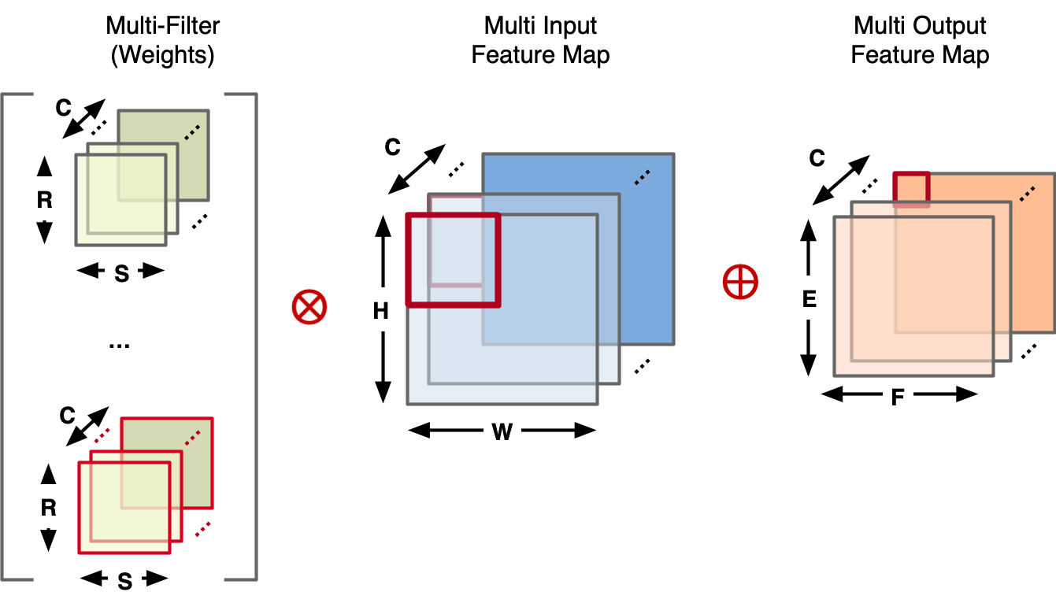
卷积计算 Convolution in CNN
Multi-Input Channel and Output Channel

Slide 16
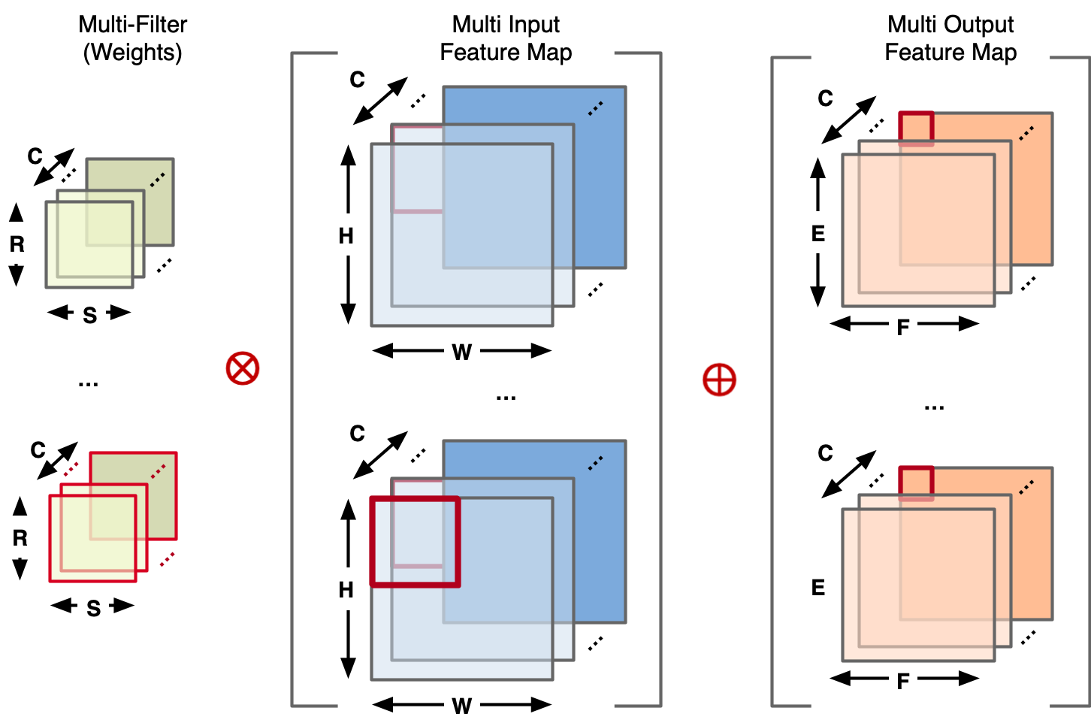
卷积计算 Convolution in CNN
batch size: 1-256(N)
Input size: 15600x23600

Slide 17
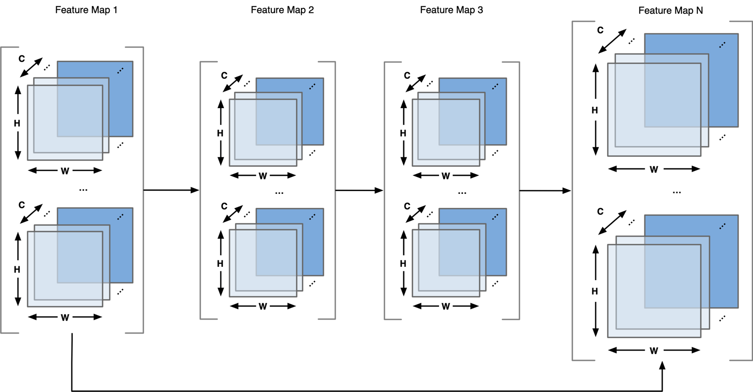
卷积计算 Convolution in CNN
Dynamic Shape – Shape varies across layers

Slide 18
经典网络模型
Models getting larger and deeper
Metrics | LeNet-5 | AlexNet | VGG16 | GoogleNet | ResNet50 | EfficientNet-B4
Top-5 error(ImageNet) | n/a | 16.4 | 7.4 | 6.7 | 5.3 | 3.7
Input Size | 28x28 | 227x227 | 224x224 | 224x224 | 224x224 | 380x380
# Conv Layer | 2 | 5 | 16 | 21 | 49 | 96
# of Weights | 2.6k | 2.3M | 14.7M | 6.0M | 23.5M | 14M
# of MACs | 283k | 666M | 15.3G | 1.43G | 3.86G | 4.4G
# FC Layers | 2 | 3 | 3 | 1 | 1 | 65
# of Weights | 58k | 58.6M | 124M | 1M | 2M | 4.9M
# of MACs | 58k | 58.6M | 124M | 1M | 2M | 4.8M
Total Weights | 60k | 61M | 138M | 7M | 25.5M | 19M
Total MACs | 341k | 724M | 15.5G | 1.43G | 3.9G | 4.4G
Reference | Lecun,1998 | Krizhevsky,2012 | Simonyan,2015 | Szegedy,2015 | He,2016 | Tan,2019

Slide 19
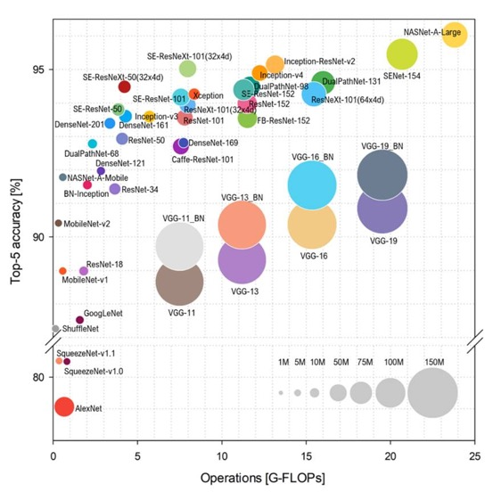
经典网络模型
Models getting larger and deeper
Metrics | LeNet-5 | AlexNet | VGG16 | GoogleNet | ResNet50 | EfficientNet-B4
Top-5 error(ImageNet) | n/a | 16.4 | 7.4 | 6.7 | 5.3 | 3.7
Input Size | 28x28 | 227x227 | 224x224 | 224x224 | 224x224 | 380x380
# Conv Layer | 2 | 5 | 16 | 21 | 49 | 96
# of Weights | 2.6k | 2.3M | 14.7M | 6.0M | 23.5M | 14M
# of MACs | 283k | 666M | 15.3G | 1.43G | 3.86G | 4.4G
# FC Layers | 2 | 3 | 3 | 1 | 1 | 65
# of Weights | 58k | 58.6M | 124M | 1M | 2M | 4.9M
# of MACs | 58k | 58.6M | 124M | 1M | 2M | 4.8M
Total Weights | 60k | 61M | 138M | 7M | 25.5M | 19M
Total MACs | 341k | 724M | 15.5G | 1.43G | 3.9G | 4.4G
Reference | Lecun,1998 | Krizhevsky,2012 | Simonyan,2015 | Szegedy,2015 | He,2016 | Tan,2019

Slide 20
AI 计算模式思考 (I)
需要支持神经网络模型的计算逻辑
权重数据共享，便于对神经元的权重值进行求和
除了卷积/全连接计算，需要支持激活等Vector计算
能够支持高维的张量存储与计算
内存 Mem 地址随机/自动索引
大 Channel 和 大 Feature Map 高效加载
支持常用神经网络模型结构
Conv、MatMul、Transformer等高效矩阵乘
快速应对新的 AI 算法与结构

Slide 21
模型量化
网络剪枝

Slide 22
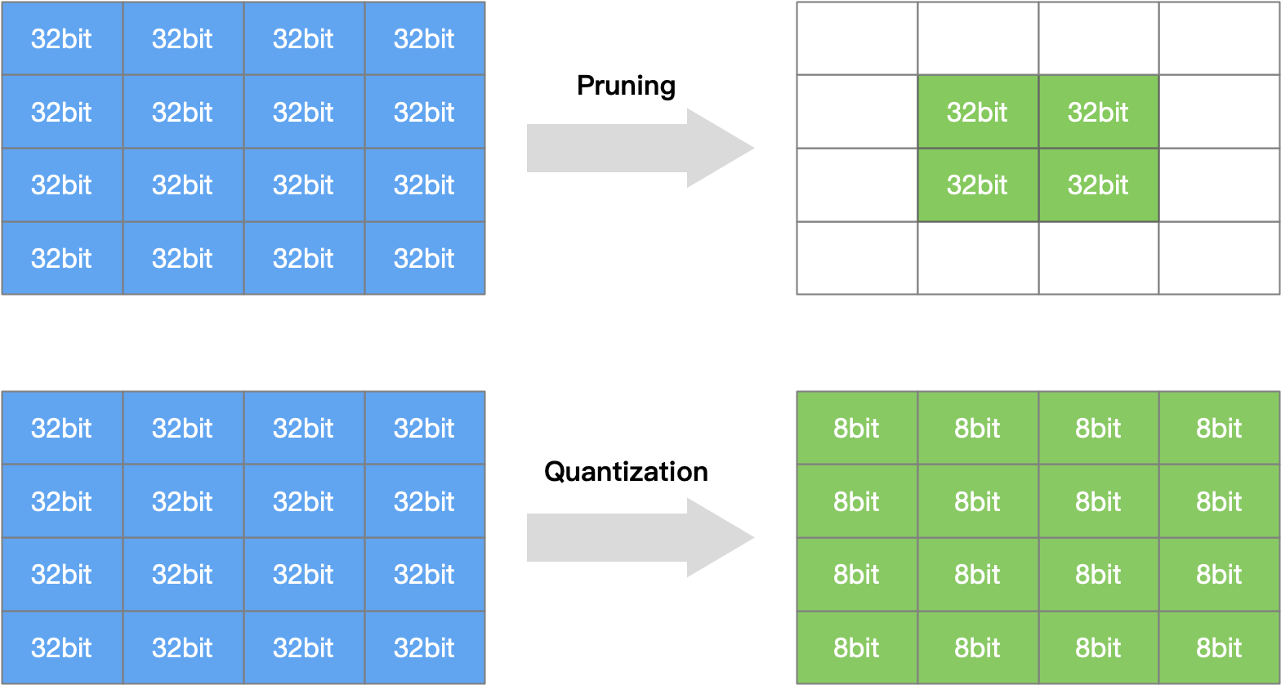
量化压缩 vs 网络剪枝
网络剪枝研究模型权重中的冗余， 并尝试删除/修剪冗余和非关键的权重。
模型量化是指通过减少权重表示或激活所需的比特数来压缩模型。

Slide 23
低比特量化特征
Reduce number of unique values
参数压缩；
提升速度；
降低内存；
功耗降低；
提升芯片面积；

Slide 24
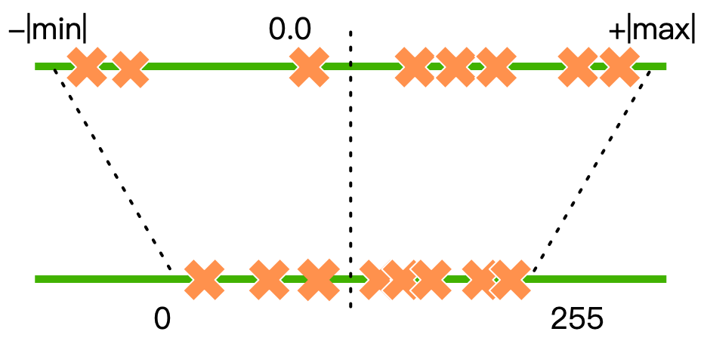
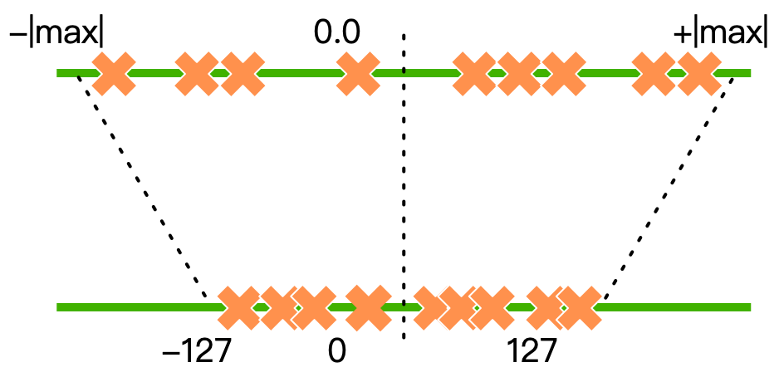
量化的方式
非对称量化
对称量化

Slide 25
模型量化相关的研究热点
感知量化训练 Quantization Training
8-bit with stochastic rounding 混合bit量化
减少计算比特位 Reduce number of bits
Binary Nets 二值化网络模型
非线性量化 Non-Linear Quantization
Log-Net
减少权重计算 Reduce number of unique weights and activations
ADD Nets 加法网络
XNOR-Net 异或网络模型

Slide 26
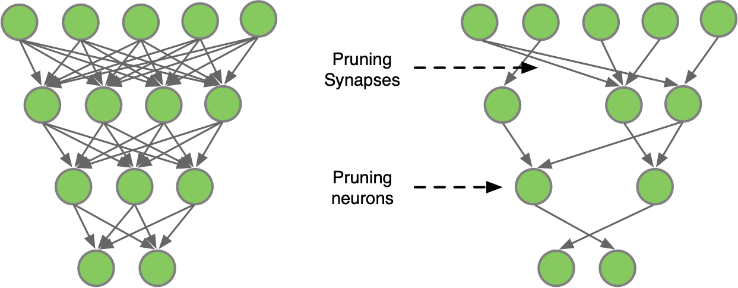
Pruning – Make weights Sparse
训练 Training：训练过参数化模型，得到最佳网络性能，以此为基准；
剪枝 Pruning：根据算法对模型剪枝，调整网络结构中通道或层数，得到剪枝后的网络结构；
微调 Finetune：在原数据集上进行微调，用于重新弥补因为剪枝后的稀疏模型丢失的精度性能。

Slide 27
模型剪枝分类
Unstructured Pruning（非结构化剪枝）
随机对独立的权重或者神经元链接进行剪枝
Structured Pruning（结构化剪枝）
对 filter / channel / layer 进行剪枝

Slide 28
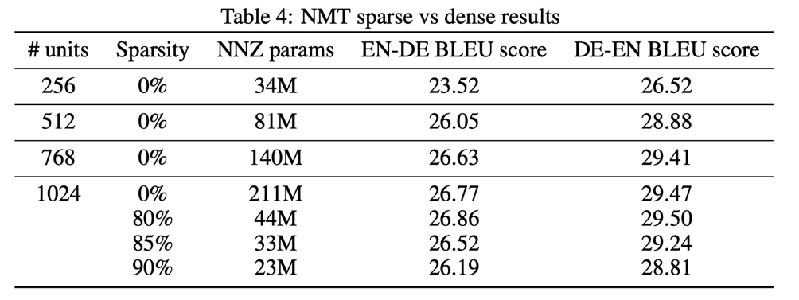
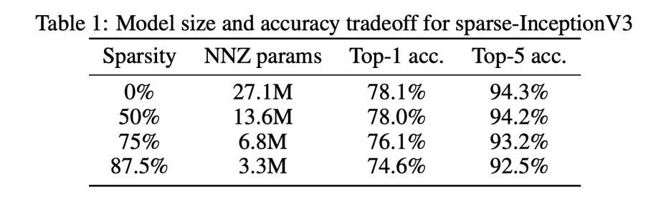
To prune, or not to prune: exploring the efﬁcacy of pruning for model compression
在内存占用相同情况下，大稀疏模型比小密集模型实现了更高的精度。
经过剪枝之后稀疏模型要优于，同体积非稀疏模型。
资源有限的情况下，剪枝是比较有效的模型压缩策略。
优化点还可以往硬件稀疏矩阵储存方向发展。

Slide 29
AI 计算模式思考 (II)
提供不同的 bit 位数
对于低比特量化相关的研究落地提供 int8/int4 甚至更低的精度
在 M-bits and E-bits 之间权衡 Tradeoff （如 TF32/BF16）
利用硬件提供稀疏计算
硬件上减少 0 值的重复计算
减少网络模型对内存的需求，稀疏化网络模型结构

Slide 30
引用
https://www.knime.com/blog/a-friendly-introduction-to-deep-neural-networks
https://machine-learning.paperspace.com/wiki/activation-function
https://developer.nvidia.com/blog/accelerating-ai-training-with-tf32-tensor-cores/

Slide 31
Notes:
31

